Slide 1
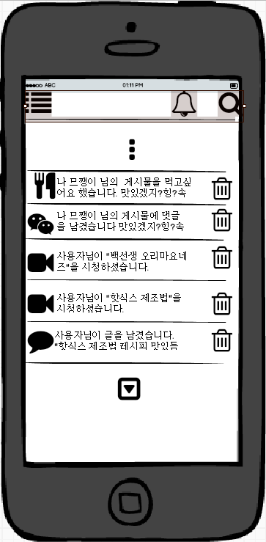
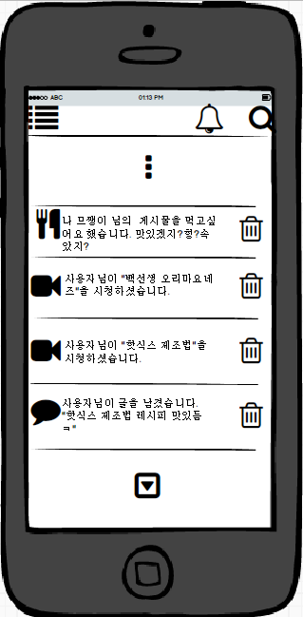
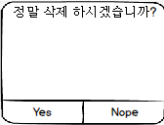

화면제목
활동로그 조회화면이다.
페이지 경로
앱 메인화면에서, 로그인 후, 활동로그 조회 버튼을 클릭한 후 이동한 화면.
Description(권기호)
1 | 활동로그를 조회하다 버튼을 클릭 시, 활동로그를 기본값으로 20개씩 제공된다. (서버에서 처리)
2 | 삭제 버튼을 클릭 시, 삭제확인 팝업창이 제공한다. (디바이스에서에서 처리)
3 | 삭제버튼을 클릭할 시, 삭제버튼을 클릭 한 리스트가 삭제된다. (서버에서 처리)
1
2
3
3
4

